Slide 1
Piloter la performance et co-créer
de la valeur stratégique avec ITIL
Un levier de gouvernance, de performance et de transformation pour les organisations

Slide 2


IDEE MAÎTRESSE
Les organisations les plus performantes ne sont pas nécessairement celles qui disposent des ressources les plus importantes, mais celles qui savent transformer efficacement leurs ressources, leurs processus, leurs technologies et leurs compétences en services créateurs de valeur. Afin d'optimiser les performances et d'inscrire l'amélioration continue au cœur de la gouvernance.
« Transformation is a process, not an event. » John Kotter

Slide 3
Plan
Les nouveaux défis des organisations à l'ère numérique
1
2
Un cadre mondial de management des services créateur de valeur
3
Transformer les services en résultats opérationnels
Notes:
En fait la démarche que j’adopte ici consiste à démontrer qu’’à travers ITIL , dans un contexte marqué par l'essor de l'intelligence artificielle, de l'automatisation et des nouvelles technologies, celles-ci ne doivent pas se substituer à l'humain, mais plutôt accroître ses capacités d'analyse, de coordination et d'aide à la décision,

Slide 4
1
Les nouveaux défis des organisations IT à l'ère numérique

Slide 5
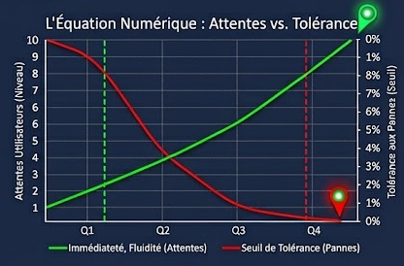
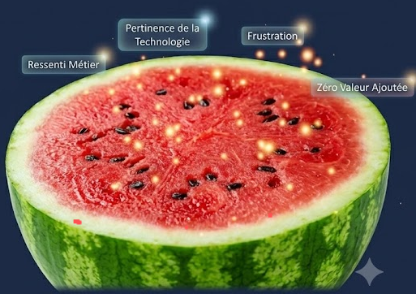
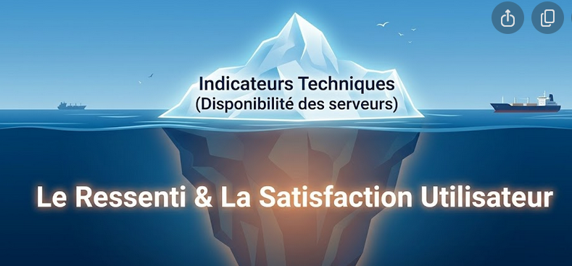

Le Choc Numérique des Organisations IT
Notre performance ne se mesure pas dans nos salles serveurs, elle se valide dans le quotidien de nos utilisateurs
Notes:
Le premier graphique à l’extrême gauche illustre parfaitement la réalité actuelle des organisations numériques.
En vert,on observe que les attentes des utilisateurs augmentent continuellement :
ils veulent des services disponibles en permanence, rapides, intuitifs et accessibles immédiatement.
Dans le même temps, en rouge on observe que leur tolérance aux interruptions diminue fortement.
Ce qui était acceptable il y a dix ans ne l'est plus aujourd'hui.
Une interruption de quelques minutes sur un service critique peut désormais avoir des conséquences opérationnelles importantes.
Le deuxième schéma montre que Les indicateurs techniques que nous suivons quotidiennement représentent uniquement la partie visible de l'iceberg.
Disponibilité des serveurs.
Taux de disponibilité réseau.
Nombre d'incidents.
Temps moyen de rétablissement.
Mais sous la surface se trouve l'élément le plus important :
le ressenti de l'utilisateur.
Le troisième schéma illustre le Watermelon Effect.
Vu de l'extérieur, tout semble parfait :
les indicateurs sont au vert,
les SLA sont respectés,
les tableaux de bord sont satisfaisants.
Mais lorsque l'on interroge les utilisateurs, la réalité est tout autre :
L'organisation est donc verte à l'extérieur, mais rouge à l'intérieur.
Pendant longtemps, les organisations informatiques ont mesuré leur performance essentiellement à travers des indicateurs techniques :
disponibilité des serveurs ;
temps de réponse des applications ;
bande passante consommée ;
nombre d'incidents résolus.
Pourtant, une question fondamentale se pose :
est-ce qu'un système techniquement performant est forcément un système utile et apprécié par ses utilisateurs ?

Slide 6
2
Un cadre mondial de management des services créateur de valeur

Slide 7
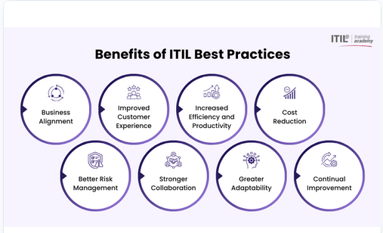
Une Réponse au Choc : ITIL ?
Une philosophie managériale centrée sur les services
Les causes d'échec sont rarement technologiques, elles sont organisationnelles
2 / 79
Notes:
ITIL (Information Technology Infrastructure Library), Le référentiel a été développé au milieu des années 1980 par la Central Computer and Telecommunications Agency, une agence du gouvernement britannique chargée des technologies de l'information. À cette époque, le gouvernement britannique constatait que :
les administrations utilisaient chacune leurs propres méthodes de gestion informatique ;
les prestataires externes travaillaient avec des pratiques différentes ;
les coûts augmentaient rapidement ;
la qualité des services informatiques était très variable ;
les projets informatiques connaissaient de nombreux échecs.
Le gouvernement décida alors de créer un ensemble de bonnes pratiques permettant :
d'améliorer la qualité des services ;
de réduire les coûts ;
de standardiser les méthodes de travail ;
d'améliorer la relation entre l'informatique et les métiers.
ITIL c’est donc: Un Cadre de Bonnes Pratiques : qui est la référence internationale pour piloter les services IT par la valeur.
Un Traducteur de Performance : Il transforme le jargon des techniques en solutions utiles et utilisables pour l'organisation.
Cocréation de Valeur : Il supprime le modèle "fournisseur/client" au profit d'une collaboration directe où la technologie s'efface pour laisser place à l'expérience humaine.

Slide 8
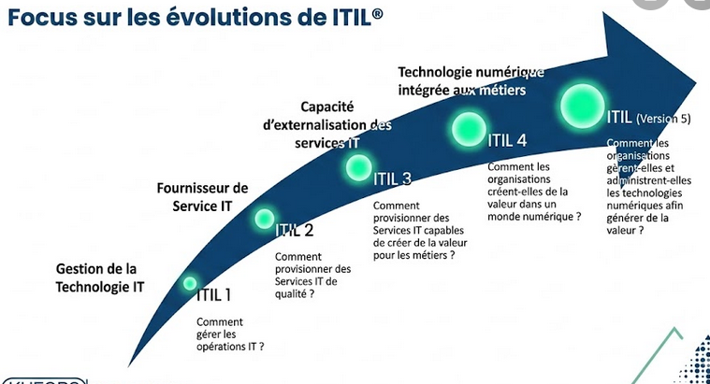

La Fresque évolutive : De l'Infrastructure à l’expérience Client
De la gestion des machines à la cocréation de l'expérience
2000 ITL2
2011 ITL3
2026 ITL5
1989 ITL1
2019 ITL4
Notes:
ce n'est plus une option réservée aux grandes entreprises technologiques. Toute organisation qui dépend c’était la rigidité des processus. On a parfois confondu "suivre une règle" et "satisfaire un besoin", ce qui a créé des silos techniques et de la bureaucratie. de systèmes d'information — donc toutes, aujourd'hui — a besoin d'un cadre. Annoncer la suite : 'C'est exactement ce que le référentiel ITIL propose depuis plus de 30 ans.Cette frise montre que l’évolution d’ITIL n’est pas une simple mise à jour technique, c'est une mutation complète de notre posture managériale.
Au tout début, avec ITIL 1 et 2, nous étions dans l'ère de la Gestion de la Technologie et de la fourniture de services de qualité brute. L'objectif était simple : faire fonctionner les machines et stabiliser l'infrastructure. Avec ITIL 3, nous avons fait un pas en avant en devenant des Fournisseurs de Services avec l’introduction du cycle de vie des services,. C'est l'époque où l'on a cherché à provisionner des services capables de créer de la valeur. Mais le piège de cette version, c’était la rigiditité des proccessus
La vraie rupture arrive avec ITIL 4. Nous passons à l'ère de la Technologie numérique intégrée aux métiers. On ne parle plus de "fournir" passivement un service, mais de se demander : Comment les organisations créent-elles de la valeur dans un monde numérique ? ITIL 4 intègre nativement l'Agilité, le Lean et le DevOps et autres pour briser les silos organisationnels et mettre un terme au syndrome de la pastèque. Le service n'a de valeur que si le client confirme qu'il est utile et qu'il améliore son quotidien.
Actuellement avec ITIL 5 (Version 5) : la question centrale devient Comment les organisations gèrent-elles et administrent-elles les technologies numériques afin de générer de la valeur avec l'explosion de l'IA, il ne s’agit donc plus d’aligner seulement d'aligner la technologie sur le métier, mais de gouverner des technologies autonomes pour augmenter la satisfaction humaine.

Slide 9
CONCEPTS FONDAMENTAUX
Le Service : la définition qui change tout
Le vocabulaire commun qui permet à l'IT et aux métiers de se comprendre
Un service n'est pas une technologie. C'est un moyen de créer de la valeur, sans transférer le risque au client.
« Un moyen de permettre la co-création de valeur en facilitant les résultats que les clients souhaitent obtenir, sans que le client ait à supporter les coûts et les risques spécifiques. »
Co-création
Résultat souhaité
Transfert de risque
La valeur n'est jamais produite par le fournisseur seul — le client y participe toujours
Le service existe pour un objectif client, pas pour la technologie elle-même
Le fournisseur absorbe la complexité technique pour que le client n'ait pas à la gérer
Notes:
une banque qui propose une application mobile ne vend pas 'une application' — elle vend la possibilité de gérer son argent sans avoir à comprendre l'infrastructure bancaire sous-jacente. C'est exactement la définition : co-création de valeur, sans transfert du risque technique au client. Une formation militaire ayant une station HELIOS recherche la capacité de communiquer, de coordonner ses opérations, de transmettre des ordres et de partager l'information en temps réel, sans avoir à gérer la complexité technique des antennes VSAT fortigate, des routeurs, des serveurs ou des liaisons réseau sous-jacentes.

Slide 10


CONCEPTS FONDAMENTAUX
CONCEPTS FONDAMENTAUX
Utilité et Garantie : les deux piliers de la valeur d'un service
Un service performant mais peu fiable — ou fiable mais inutile — échoue dans les deux cas
Utilité (Utility)
Garantie (Warranty)
« Est-ce que ce service fait ce qu'il faut ? »
« Est-ce que ce service fonctionne bien et de façon fiable ? »
Fonctionnalités adaptées au besoin réel du client
Suppression des contraintes qui freinent l'utilisateur
Exemple : un logiciel comptable qui automatise la TVA
Disponibilité : le service est accessible quand il faut
Capacité, continuité et sécurité garanties
Exemple : le même logiciel, mais disponible 99,9% du temps
Notes:
Erreur fréquente à signaler : beaucoup d’organisation investissent uniquement dans l'utilité (plus de fonctionnalités) en négligeant la garantie (fiabilité), ce qui frustre les utilisateurs. Un service avec moins de fonctionnalités mais 100% fiable est souvent préféré à un service riche mais instable.

Slide 11



CONCEPTS FONDAMENTAUX
CONCEPTS FONDAMENTAUX
Valeur, Coût et Risque : l'équation que tout dirigeant doit arbitrer
ITIL donne un langage commun pour équilibrer ces trois forces en tension permanente
Valeur
Coût
Risque
Bénéfices perçus moins les coûts engagés, du point de vue du client
Ressources consommées pour produire et maintenir le service
Probabilité et impact d'un événement qui empêcherait d'atteindre le résultat
Pourquoi pour un dirigeant ? Une décision optimisée sur un seul de ces trois axes est presque toujours une fausse économie.
Notes:
la décision business n'est jamais 'réduire les coûts' isolément. C'est toujours un arbitrage à trois. Un coût réduit qui augmente le risque, ou qui détruit la valeur perçue par le client, est une fausse économie. ITIL structure précisément cet arbitrage.

Slide 12




CONCEPTS FONDAMENTAUX
Qui fait quoi ? Les quatre rôles autour d'un service
Confondre ces rôles est l'une des causes les plus fréquentes de malentendus contractuels
Fournisseur
Client
Utilisateur
Sponsor
L'organisation qui conçoit, délivre et maintient le service
Celui qui définit les exigences et accepte les coûts et résultats du service
Celui qui utilise concrètement le service au quotidien
Celui qui autorise le budget et porte la décision d'investissement
ITIL 4 — ELIOS 2026
Notes:
Exemple à donner : dans une entreprise, le client d'un service IT RH peut être le Directeur des Ressources Humaines (qui définit les besoins et accepte le budget), le sponsor peut être le DG (qui valide l'investissement), et les utilisateurs sont l'ensemble des salariés qui utilisent le portail RH au quotidien. Trois rôles, trois attentes différentes — souvent confondus en pratique.

Slide 13
CONCEPTS FONDAMENTAUX
Synthèse : le vocabulaire qui aligne l'IT et les métiers
Ces définitions sont la fondation de tout le reste du référentiel ITIL
Service
Valeur
Utilité
Garantie
Coût
Risque
Fournisseur
Client
Utilisateur
Sponsor
Offre de service
Résultat
Sans ce vocabulaire commun, l'IT et les métiers discutent sans jamais parler de la même chose.
ITIL 4 — ELIOS 2026
Notes:
Maintenant que nous parlons le même langage, voyons comment ITIL structure concrètement la gestion des services autour de quatre dimensions.

Slide 14




CONCEPTS FONDAMENTAUX
Négliger une seule dimension suffit à faire échouer un service par ailleurs bien conçu
Organisations & personnes
Information & technologie
Rôles, responsabilités, compétences et culture nécessaires pour délivrer le service
Connaissances, données et solutions technologiques qui soutiennent le service
Partenaires & fournisseurs
Flux de valeur & processus
Relations avec les tiers qui contribuent à la conception, au déploiement ou au support
Activités, flux de travail, contrôles et procédures pour atteindre les objectifs
Une vision à 360° pour ne jamais négliger un facteur de succès ou d'échec
Notes:
C'est le schéma le plus réutilisé d'ITIL 4 en entretien de diagnostic. Conseil d'animation : demander à chaque dirigeant présent de noter mentalement, pour son propre service le plus critique, laquelle des 4 dimensions est selon lui la plus fragile aujourd'hui. Cela prépare la discussion de la slide suivante sur les conséquences d'une dimension négligée. Demander un tour de table rapide : 'Reconnaissez-vous une de ces situations dans votre organisation ?' Cette slide fonctionne très bien pour faire émerger des cas concrets vécus par les participants, qui peuvent ensuite être utilisés comme fil rouge pour le reste de la formation

Slide 15
Des facteurs externes influencent en permanence la façon de combiner ces quatre dimensions
Facteurs politiques et réglementaires
Facteurs économiques et budgétaires
Facteurs sociaux et culturels
Facteurs technologiques émergents
Facteurs légaux et de conformité
Facteurs environnementaux
Les quatre dimensions n'existent pas en vase clos
Impact sur la gouvernance : une organisation qui ignore ces facteurs externes prend des décisions IT déconnectées de son environnement réel.
ITIL 4 — ELIOS 2026
Notes:
Exemple concret pour l'Afrique francophone : la réglementation sur la protection des données personnelles évolue rapidement dans plusieurs pays de la zone CEMAC et UEMOA. Une dimension 'Information & technologie' bien gérée doit intégrer cette veille réglementaire en continu, pas seulement la performance technique des systèmes.

Slide 16
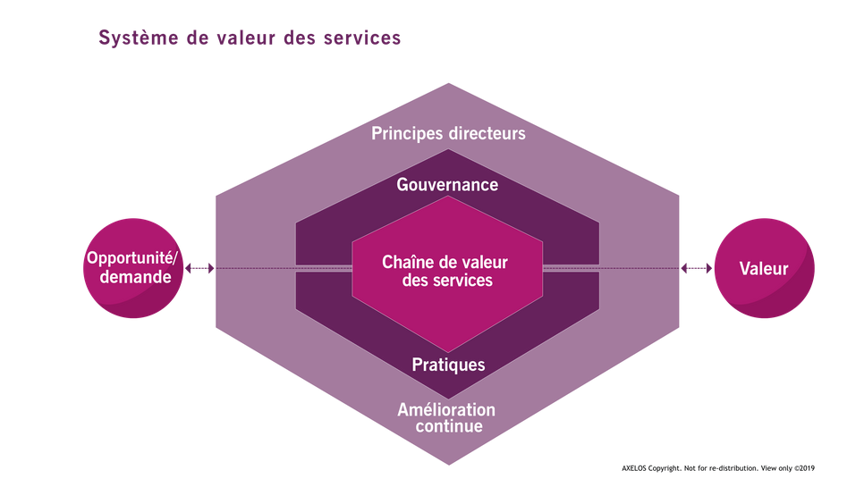
LE SYSTEME DE VALEUR DE SERVICE
Le SVS n'est pas une suite de processus isolés, c'est l'usine de transformation qui convertit chaque besoin métier en valeur réelle et mesurable.
Notes:
nous touchons ici au cœur du réacteur d'ITIL 4 : le Système de Valeur de Service, ou SVS. Oubliez l'ancienne vision de l'informatique où chaque équipe travaillait dans son couloir. Ce schéma représente notre nouveau modèle opérationnel global.
Regardez l'architecture de cette usine à valeur :
À l'entrée, à gauche, nous avons l'Opportunité ou la Demande. C'est le point de contact avec le métier. C'est là que se manifestent les besoins de rapidité et de fluidité de nos utilisateurs.
À la sortie, à droite, nous obtenons la Valeur. C'est la destruction définitive du syndrome de la pastèque : un service n'est pas réussi parce qu'un serveur tourne, il est réussi parce qu'il apporte de la valeur concrète à celui qui l'utilise.
Et entre les deux, comment cette transformation s'opère-t-elle ? Grâce à l'imbrication de 5 composants indispensables :
Les Principes directeurs tout en haut et l'Amélioration continue tout en bas forment notre cadre culturel. Ils dictent notre état d'esprit (faire simple, collaborer) et nous poussent à nous remettre en question en permanence.
La Gouvernance et les Pratiques encadrent nos actions pour veiller à ce que nos décisions soient alignées sur la stratégie de l'entreprise.
Et enfin, au centre, la Chaîne de valeur des services est le cœur de l'exécution, le flux d'activités qui produit concrètement le résultat. Ce qu'il faut retenir : Si l'un de ces blocs manque à l'appel ou fonctionne en silo, la demande s'arrête au milieu et la valeur ne sort jamais. Notre défi en tant que managers, c'est de faire vivre cet écosystème pour que la technique soit enfin synonyme de pertinence métier.

Slide 17
Le SVS
Pourquoi le SVS est un outil de pilotage, pas un schéma théorique ?
Avant le SVS
Avec le SVS
Vision en silos : IT, qualité, sécurité séparément
Amélioration traitée comme un projet ponctuel
Gouvernance déconnectée des opérations quotidiennes
Vision intégrée : chaque décision relie risque, coût et valeur
Amélioration continue intégrée à chaque activité
Gouvernance directement connectée à la chaîne de valeur
ITIL 4 — ELIOS 2026
Notes:
Insister : le SVS n'est pas un schéma à afficher au mur, c'est une façon de structurer les comités de pilotage IT. Un comité de direction qui utilise le SVS pose systématiquement trois questions sur chaque sujet : quelle gouvernance, quelle activité de la chaîne de valeur concernée, quel principe directeur applicable. Ce qu'il faut retenir : Si l'un de ces blocs manque à l'appel ou fonctionne en silo, la demande s'arrête au milieu et la valeur ne sort jamais. Notre défi c'est de faire vivre cet écosystème pour que la technique soit synonyme de pertinence métier.

Slide 18
Sept principes qui s'appliquent à toute décision, à tout moment
Les principes directeurs
Universels, indépendants de la structure organisationnelle ou de la technologie utilisée
Se concentrer sur la valeur
Commencer là où vous êtes
1
2
Progresser de manière itérative avec un retour d'expérience
Collaborer et promouvoir la visibilité
3
4
Penser et travailler de façon holistique
Rester simple et pratique
5
6
Optimiser et automatiser
7
ITIL 4 — ELIOS 2026
Notes:
Ces sept principes sont les plus 'actionnables' au quotidien pour un manager. Suggestion d'animation : demander à chaque participant de choisir le principe qu'il trouve personnellement le plus difficile à appliquer dans son contexte actuel. Cela crée une bonne transition vers les slides détaillées suivantes.

Slide 19






Six activités combinables dans n'importe quel ordre utile
SERVICE VALUE CHAIN
Contrairement à un cycle de vie linéaire, ces activités s'enchaînent selon le besoin réel, pas selon une séquence imposée
Plan
Engage
Design & Transition
Définir la vision, la stratégie et les priorités d'investissement
Comprendre les besoins des parties prenantes et maintenir la relation
Concevoir des services qui répondent aux attentes qualité, coût et délai
Obtain / Build
Deliver & Support
Improve
Acquérir ou développer les composants nécessaires aux services
Livrer les services au quotidien et garantir leur niveau convenu
Assurer l'amélioration continue de tous les services et pratiques
ITIL 4 — ELIOS 2026
Notes:
Insister sur la différence avec ITIL V3 : il n'y a pas de point de départ unique obligatoire. Une organisation peut entrer dans la chaîne par 'Engage' (une demande client) ou par 'Improve' (un audit révèle un problème) — les six activités interagissent en réseau, pas en chaîne de montage.

Slide 20
Trois familles de pratiques: la performance
LES PRATIQUES ITIL
ITIL 4 ne prescrit pas de processus rigides — il propose des pratiques adaptables au contexte
14 pratiques
17 pratiques
3 pratiques
Pratiques de gestion générale
Pratiques de gestion des services
Pratiques de gestion technique
Issues du management d'entreprise : stratégie, risque, finance, ressources humaines, fournisseurs
Spécifiques à la gestion des services : incidents, problèmes, changements, niveaux de service
Adaptées du management technologique : déploiement, infrastructure, développement logiciel
ITIL 4 — ELIOS 2026
Notes:
Préciser : nous n'allons pas détailler les 34 pratiques (ce serait un cours de plusieurs jours), mais nous allons approfondir les six pratiques que tout dirigeant doit comprendre car elles ont l'impact le plus direct et visible sur l'expérience client et la maîtrise des risques.

Slide 21
Amelioration continue
Un cycle simple, applicable à tout sujet, de la stratégie d'entreprise à un processus opérationnel local
Quelle est la vision ?
Où sommes-nous maintenant ?
1
2
Où voulons-nous être ?
Comment y arriver ?
3
4
Agir
Sommes-nous arrivés ?
5
6
Comment maintenir l'élan ?
7
Notes:
Ce modèle s'applique à n'importe quelle échelle : on peut l'utiliser pour repenser la stratégie globale de l'entreprise sur trois ans, ou pour améliorer un seul processus de support en quelques semaines. C'est sa polyvalence qui en fait un outil quotidien plutôt qu'un exercice annuel isolé.

Slide 22
ITIL au centre d'un écosystème de référentiels complémentaires
Governance
Chaque référentiel répond à une question différente — ITIL articule leur application opérationnelle au quotidien
Référentiel | Question à laquelle il répond
COBIT | Comment gouverner l'IT au niveau du Conseil d'Administration et de la direction générale ?
ISO/IEC 20000 | Comment certifier formellement un système de management des services IT ?
ISO/IEC 27001 | Comment structurer et certifier la sécurité de l'information ?
ISO 9001 | Comment garantir un système de management de la qualité reconnu internationalement ?
PRINCE2 / PMI | Comment piloter un projet de bout en bout, avec jalons et livrables précis ?
Agile / Scrum / SAFe | Comment développer des produits rapidement avec un retour d'expérience continu ?
DevOps / Lean | Comment fluidifier le flux entre développement et exploitation, en éliminant le gaspillage ?
ITIL 4 — ELIOS 2026
Notes:
Message clé à répéter : ce n'est jamais 'ITIL OU Agile' ou 'ITIL OU DevOps' — c'est 'ITIL ET'. ITIL 4 a été explicitement repensé en 2019 pour intégrer ces approches plutôt que pour les concurrencer. Une organisation mature combine plusieurs de ces référentiels selon ses besoins, sans dogmatisme.

Slide 23
Exemple architecture de gouvernance combinant plusieurs référentiels dans une même organisation
Niveau du chief manager Project
COBIT
Pour la gouvernance globale et de la création de valeur IT
Niveau Services, ZONES HELIOS, bureaux cellules et stations
ITIL 4 & Agile & Lean
Pour la gestion opérationnelle des services , pour brisser les silos et favoriser l'amélioration continue
Niveau équipes de développement
Agile & DevOps
Pour la rapidité d'itération et l'intégration continue des évolutions
Niveau conformité et sécurité
ISO 27001 / 20000
Pour démontrer formellement la maîtrise des risques aux parties prenantes externes
ITIL 4 — ELIOS 2026
Notes:
Cette architecture en couches est une simplification pédagogique — dans la réalité les frontières sont plus poreuses. L'objectif est de montrer aux dirigeants qu'il existe une cohérence possible entre le niveau stratégique du Conseil et le niveau très opérationnel des équipes techniques, via ITIL comme pont central.

Slide 24
3
Transformer les services en résultats opérationnels
Notes:
Jusqu'à présent, nous avons compris pourquoi les organisations doivent évoluer et comment ITIL structure cette évolution. La question qui se pose maintenant est la suivante : comment appliquer concrètement ces recommandations au Projet HELIOS ?
Cette troisième partie est volontairement orientée terrain. Chaque recommandation que je vais présenter est issue des bonnes pratiques ITIL 4 et adaptée aux réalités opérationnelles d'HELIOS. L'objectif n'est pas d'appliquer ITIL pour appliquer ITIL, mais d'utiliser ce cadre comme un levier pour améliorer nos performances, optimiser nos ressources et renforcer notre disponibilité opérationnelle

Slide 25





Douze impacts concrets, au-delà du seul sujet informatique
1
Incident management et Problem management
L'Incident Management éteint l'incendie dans l'urgence pour protéger le terrain, tandis que le Problem Management cherche la source de l'étincelle
Satisfaction client
Rentabilité
Qualité
Disponibilité
Sécurité
Réduction des coûts
Maîtrise des risques
Conformité
Innovation
Collaboration
Transformation digitale
Performance globale
70 / 79
Notes:
ITIL Recommande de créer 02 groupes de techniciens : Techniciens d’ INCIDENT MANAGEMENT (Restauration Immédiate)
Mission clé : Remettre le système en ligne dès l'apparition d'une panne.
Eux sont les techniciens d'astreinte focalisés sur la rapidité, la réduction de l'impact et le déploiement de solutions de contournement temporaires (workarounds).
Les techniciens du PROBLEM MANAGEMENT (Résolution Définitive)
Mission clé : Trouver la cause racine (Root Cause) pour éradiquer le problème.
Pour eux, il s’agit des techniciens analystes focalisés sur l'investigation de fond, l'étude des historiques de pannes et le déploiement de correctifs structurels permanents pour que l'incident ne se reproduise plus jamais

Slide 26
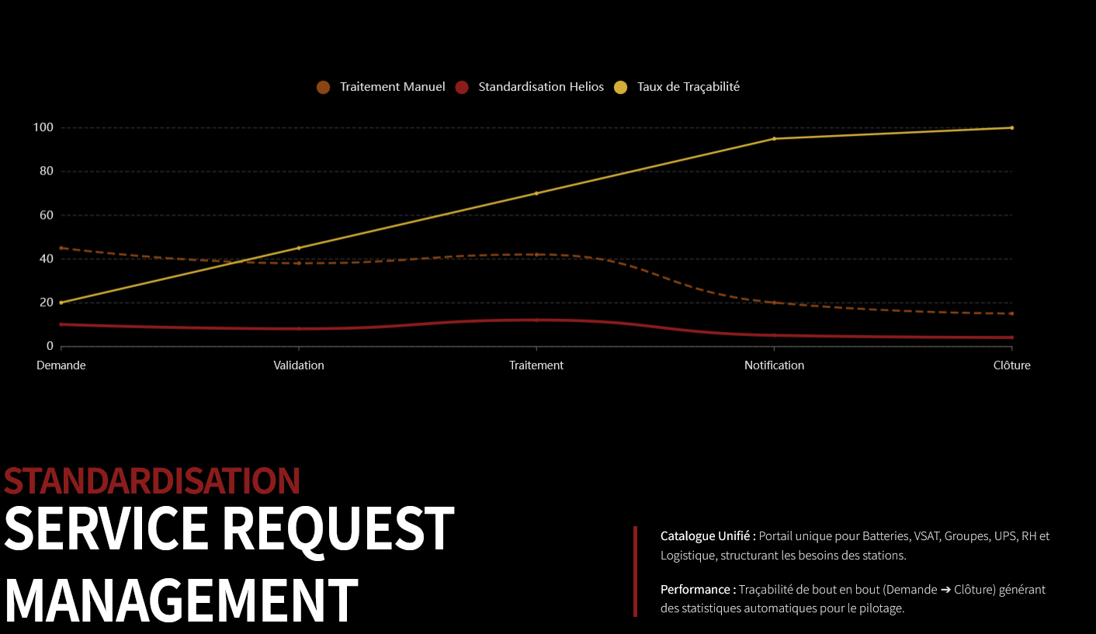
2
SERVICE REQUEST MANAGEMENT
Ce qui est standardisé devient mesurable ; ce qui est mesurable devient améliorable
Notes:
« La deuxième recommandation concerne la gestion des demandes de service.
Dans beaucoup d'organisations, y compris dans HELIOS, les utilisateurs formulent leurs demandes de différentes manières : téléphone, WhatsApp, courriel, message radio ou verbalement.
Cette diversité complique le suivi et entraîne des oublis.
ITIL propose une solution simple : créer un catalogue de services.
Chaque besoin devient une demande standardisée avec des tickets et avec un circuit de validation connu.
Imaginons qu'un opérateur souhaite remplacer une batterie, demander une intervention sur le modem VSAT ou solliciter du matériel informatique. Au lieu d'envoyer un message libre, il sélectionne simplement le service correspondant dans un portail unique.
Toute la chaîne devient traçable : demande, validation, traitement, notification et clôture.
Nous obtenons ainsi des statistiques fiables et si on y ajoute des agents IA on peux une meilleure visibilité sur le travail effectué , le suivi et une réduction importante des délais de traitement. »

Slide 27
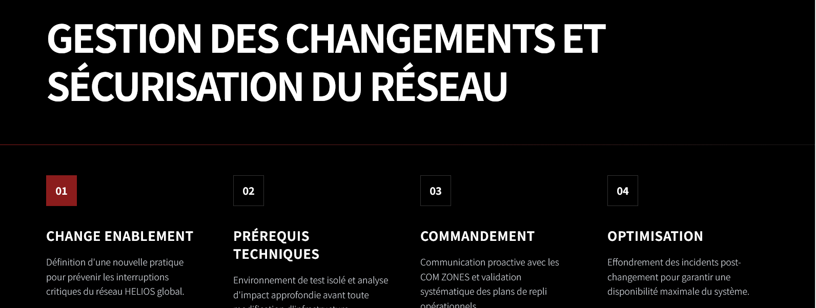
3
GESTION DES CHANGEMENTS ET SECURISATION DU RESEAU
Ces sept principes fonctionnent ensemble, jamais isolément
Un changement bien préparé est rarement à l'origine d'un incident
ITIL 4 — ELIOS 2026
39 / 79
Notes:
Les incidents majeurs dans les systèmes d'information proviennent très souvent de changements mal préparés.
Une mise à jour logicielle, une modification de configuration ou un remplacement d'équipement peut interrompre tout un réseau.
ITIL 4 modernise la pratique Change Enablement afin qu'elle soit compatible avec les approches Agile et DevOps.
Pour HELIOS, cela signifie qu'aucune modification importante ne devrait être réalisée sans respecter quelques règles essentielles : analyser les risques, tester le changement, prévoir un plan de retour arrière, informer les commandants de zone concernés et valider le changement avant son déploiement.
Ce processus permet de réduire considérablement les interruptions de service et d'améliorer la disponibilité du réseau.
L'objectif n'est pas de ralentir les changements, mais de les rendre plus sûrs

Slide 28
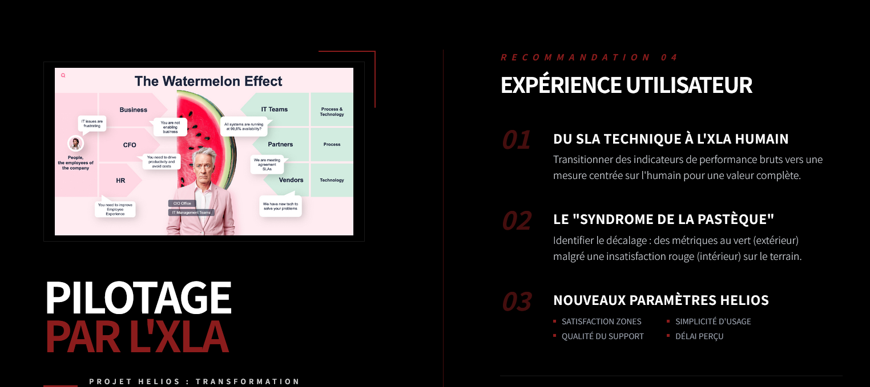
4
PILOTAGE PAR XLA
Douze impacts concrets, au-delà du seul sujet informatique
Satisfaction client
Rentabilité
Qualité
Disponibilité
La performance technique ne garantit pas toujours la satisfaction opérationnelle
Sécurité
Réduction des coûts
Maîtrise des risques
Conformité
Innovation
Collaboration
Transformation digitale
Performance globale
70 / 79
Notes:
Cette recommandation est certainement l'une des plus innovantes d'ITIL 4.
Pendant longtemps, les organisations ont piloté leurs performances uniquement à travers des indicateurs techniques : disponibilité du réseau, temps de réponse, nombre d'incidents.
Pourtant, un service peut être techniquement performant tout en laissant les utilisateurs insatisfaits.
C'est ce qu'ITIL appelle le syndrome de la pastèque : vert à l'extérieur, rouge à l'intérieur.
Pour éviter cette situation, ITIL recommande de compléter les SLA par des XLA, c'est-à-dire des indicateurs centrés sur l'expérience utilisateur.
Pour HELIOS, cela pourrait signifier mesurer non seulement la disponibilité du réseau, mais aussi la satisfaction des commandants de zone, la facilité d'utilisation des applications, la qualité de l'assistance technique ou encore le délai perçu de résolution.
En définitive, ce qui compte n'est pas uniquement que le système fonctionne, mais qu'il réponde réellement aux attentes des utilisateurs.

Slide 29
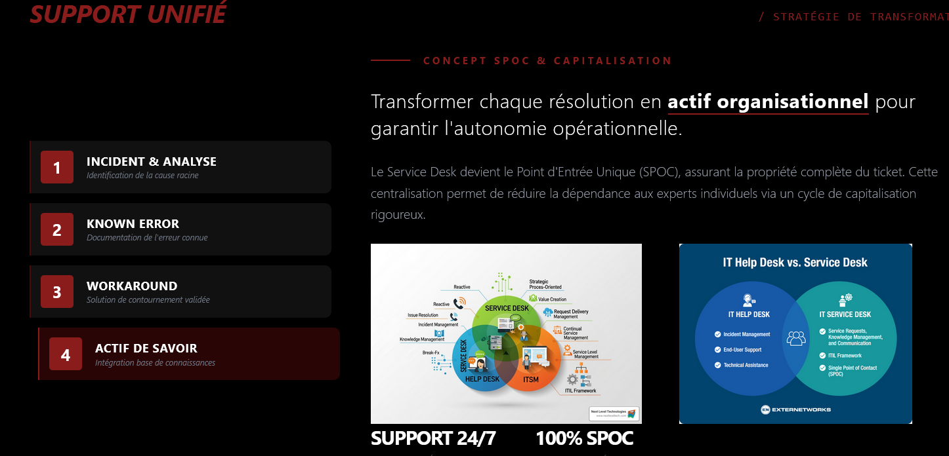
5
SUPPORT UNIFIE
Satisfaction client
Rentabilité
Qualité
Disponibilité
Chaque incident résolu doit enrichir l'organisation.
Sécurité
Réduction des coûts
Maîtrise des risques
Conformité
Innovation
Collaboration
Transformation digitale
Performance globale
70 / 79
Notes:
Une autre recommandation forte d'ITIL consiste à mettre en place un point d'entrée unique, appelé Service Desk.
Ce centre de services ne se contente pas de recevoir les incidents. Il en devient propriétaire jusqu'à leur résolution complète.
Même lorsqu'un fournisseur externe intervient, la responsabilité vis-à-vis de l'utilisateur reste portée par le Service Desk.
Pour HELIOS, cela signifie que toutes les demandes transiteraient par un centre unique chargé de coordonner les équipes techniques, d'informer les utilisateurs et de capitaliser les connaissances.
Chaque incident résolu devient ensuite une ressource documentaire : une erreur connue, une procédure ou un guide d'interventions futures.
Ainsi, l'expérience individuelle se transforme progressivement en patrimoine collectif.

Slide 30
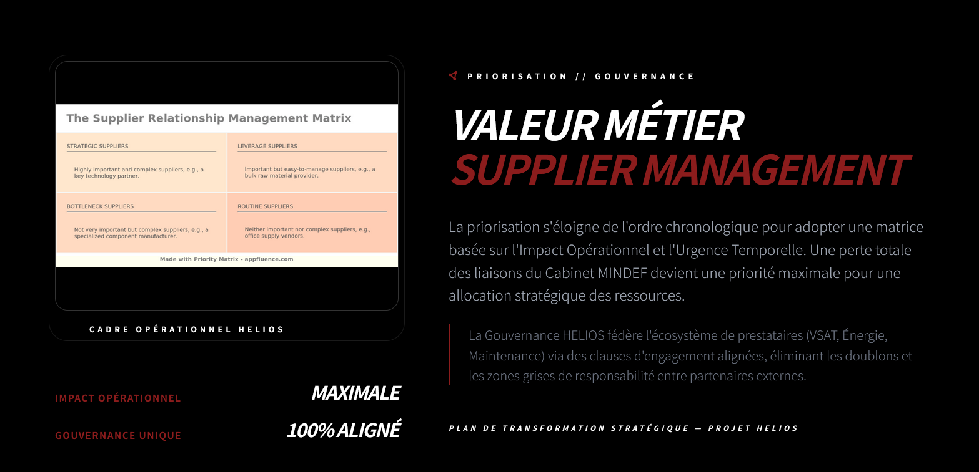
6
SUPPLIER MANAGEMENT
Douze impacts concrets, au-delà du seul sujet informatique
Satisfaction client
Rentabilité
Qualité
Disponibilité
Les ressources doivent être affectées selon la valeur créée et non selon l'ordre chronologique des demandes.
Sécurité
Réduction des coûts
Maîtrise des risques
Conformité
Innovation
Collaboration
Transformation digitale
Performance globale
70 / 79
Notes:
HELIOS s'appuie sur plusieurs partenaires : fournisseurs VSAT, énergie, maintenance, logiciels, équipements.
Sans gouvernance claire, les responsabilités deviennent floues et les délais augmentent.
ITIL recommande de mettre en place une stratégie de gestion des fournisseurs fondée sur des standards communs, une coordination permanente et une responsabilité clairement définie.
Par ailleurs, ITIL rappelle qu'il ne faut jamais traiter les demandes selon leur ordre d'arrivée, mais selon leur impact métier et leur urgence.
Une panne affectant le Cabinet MINDEF sera naturellement prioritaire par rapport à un incident isolé sur une station secondaire.
Cette approche permet d'utiliser les ressources limitées là où elles créent le plus de valeur opérationnelle. »

Slide 31
La transformation numérique ne se résume ni à l'acquisition de nouvelles technologies ni à l'automatisation des processus. La véritable performance naît de la capacité d'une organisation à transformer ces technologies en valeur opérationnelle au service de sa mission et de ses utilisateurs. ITIL nous enseigne que la gouvernance, les processus, les pratiques et l'amélioration continue doivent rester orientés vers un objectif unique : répondre efficacement aux besoins réels des bénéficiaires du service. Dans un environnement marqué par l'essor de l'intelligence artificielle et de l'automatisation, la technologie doit demeurer un levier d'aide à la décision et non un substitut à l'humain. Les organisations les plus performantes seront celles qui sauront conjuguer innovation, collaboration et création de valeur tout en maintenant l'homme au cœur de leur écosystème numérique. La question qui se pose désormais est la suivante : comment préserver durablement la place de l'humain dans des organisations où les décisions seront de plus en plus assistées, voire produites, par l'intelligence artificielle ?
Notes:
À l'issue de cette réflexion, une évidence s'impose : la performance d'une organisation moderne ne se mesure plus uniquement à la puissance de ses infrastructures, à la sophistication de ses technologies ou à la disponibilité de ses systèmes d'information. À l'ère de l'intelligence artificielle, de l'automatisation et des services numériques, le véritable enjeu réside dans la capacité à transformer ces technologies en valeur concrète pour les utilisateurs et pour la mission de l'organisation. C'est précisément la philosophie portée par ITIL : placer la création de valeur au centre du management des services et considérer la technologie comme un moyen au service des résultats attendus, et non comme une finalité. Dans cette dynamique, l'intelligence artificielle, l'automatisation et les nouvelles technologies ne doivent pas remplacer l'humain, mais au contraire renforcer ses capacités d'analyse, de coordination et de prise de décision. La réussite des organisations de demain dépendra donc moins de leur niveau de sophistication technologique que de leur aptitude à maintenir la confiance, la coopération et l'alignement entre l'ensemble des parties prenantes autour d'un objectif commun : la création de valeur au profit de l'utilisateur final. Ainsi, les organisations les plus performantes ne seront probablement pas celles qui disposeront des technologies les plus avancées, mais celles qui sauront utiliser ces technologies pour servir durablement l'humain, préserver la qualité de l'expérience utilisateur et maintenir l'homme au cœur de leur écosystème numérique. comment les organisations pourront-elles préserver la place de l'humain, maintenir la confiance entre les acteurs et garantir que la technologie demeure durablement au service de la création de valeur ? Ceci pourra faire l’objet d’un autre mercredi cyber,

